Slide 1

Soutenance orale du Projet Professionnel pour Epitech Marseille – Coding 2022/2023
Jessica Jouvencel | 14/03/2023

Slide 2
Sommaire
Mon parcours
Présentation du lieu de stage
Organigramme de l’école
Présentation du projet
Cheminement journalier : Aspects techniques
Conclusion

Slide 3

Mon parcours
Ma présentation
Qui suis-je ?
Notes:
Titre du diplôme visé
- Développeuse intégratrice web
(Titre RNCP de niveau V)
Pourquoi la Coding Academy d’Epitech ?
Compétences de base
Quelles étaient mes compétences en arrivant chez Epitech ?

Slide 4
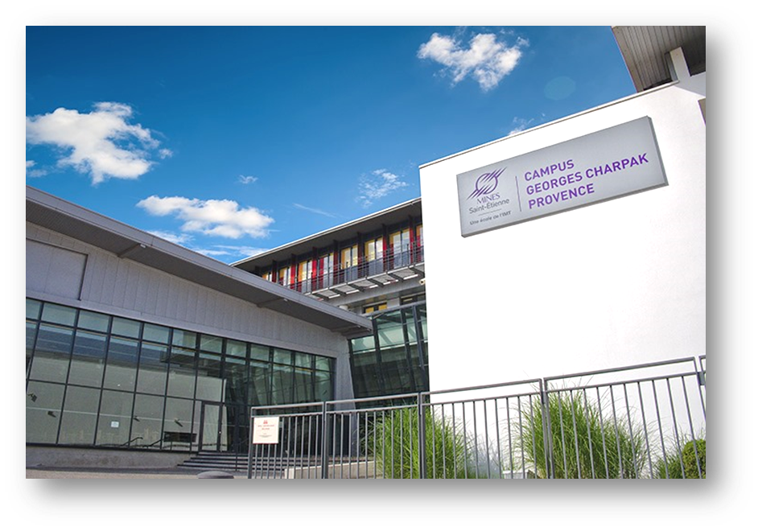
2. Présentation du lieu de stage
École des Mines de Saint-Étienne – Campus Georges Charpak Provence – Gardanne
Durée :
Du 16 janvier au 17 mai 2023
Historique rapide :
1992 – 2002: Établissement public national à caractère administratif, création de son 5e laboratoire le Centre Microélectronique de Provence Georges Charpak.
2004: Création de son 6e centre de recherche consacrée à l’ingéniérie de la santé.
2012: +1500 élèves devient une école interne.
2023 - 11ᵉ place du classement de l'Étudiant 2023 des écoles d'ingénieurs, 1ère école d'ingénieurs dans ses deux régions d'implantation.

Slide 5
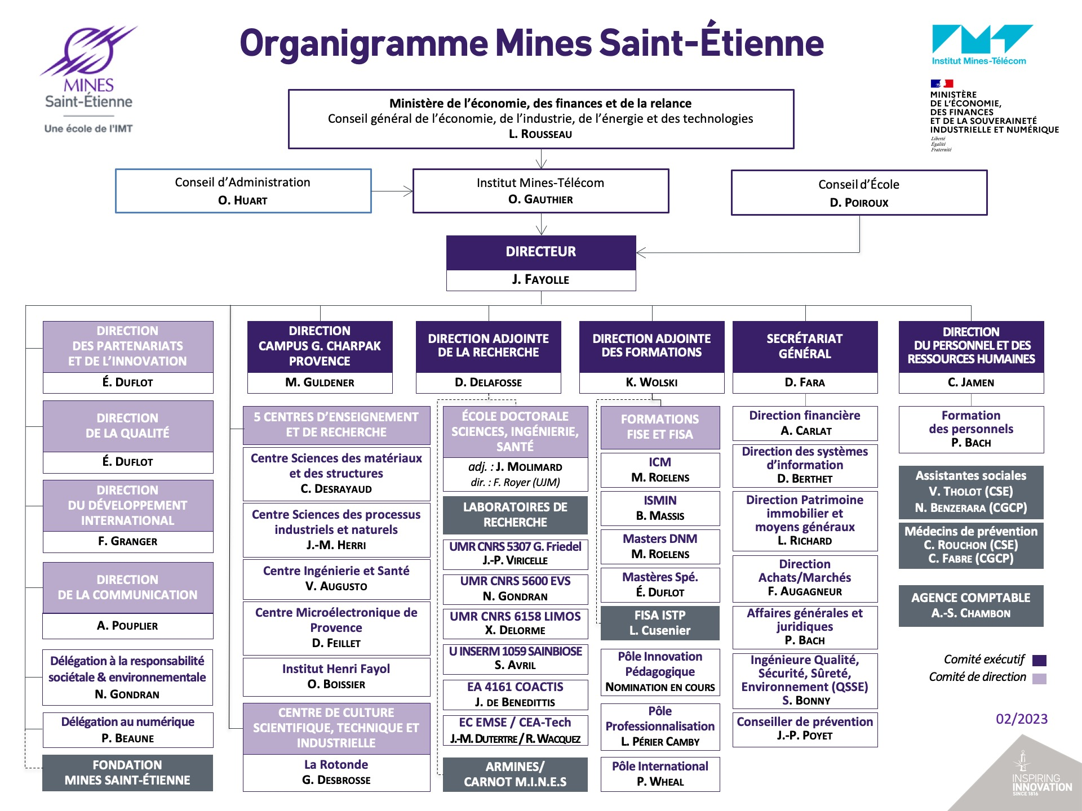
Centre Microélectronique de Provence découpé en 4 départements:
FEL : Électronique Flexible
SFL : Sciences de la Fabrication et Logistique
SAS : Systèmes et Architectures Sécurisés
BEL : Bioélectronique

Slide 6

4. Présentation du projet
Problématique :
Permettre à un utilisateur d’utiliser les bancs de tests sans avoir de connaissances spécifiques en développement informatique.
Objectif :
Réalisation d’une interface graphique simplifiée en Python 3.9 pour un SMU (Source Measure Unit) et un oscilloscope.

Slide 7








Outils de développement :
Outils de gestion :
Notes:
Pourquoi GitLab ? Le serveur est basé à Saint-Etienne tout est centralisé là-bas.

Slide 8
4. Présentation du projet
Plan d’exécution :
Élaboration du projet
Tâches quotidiennes :
- Modèle du projet = GitHub & documentation en ligne.
- Travail de développement informatique en autonomie ET en équipe.
- Tests
3. Résultats
Notes:
PyVisa, PyQt5 et Python

Slide 9
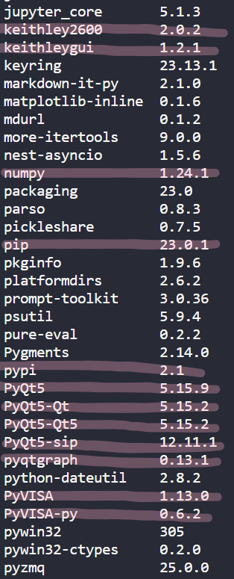
5. Aspects techniques
Liaisons et équipements du SMU (Source Measure Unit) :
Bus de communication :
Protocole TCPIP et liaison câble Ethernet
GPIB
RS232
Modules Python

Slide 10
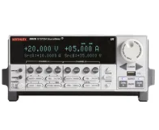

5. Aspects techniques - Schéma
La programmation Python orientée objet
(Bus de communication)
Driver Keithley 2600
Connexion
Objet k
Objet
Voie X On
k.smuX.output_ON
Méthode
Mesure une tension
électrique
k.smuX.measure.V()
Méthode
Mesure un courant
électrique
k.smuX.measure.I()
Méthode

Slide 11
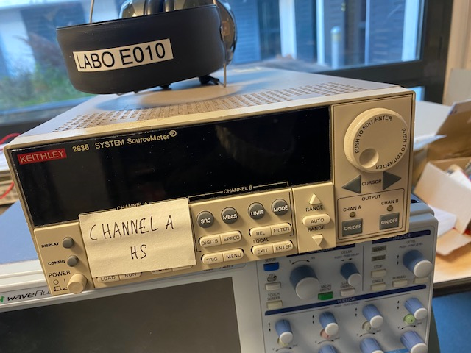
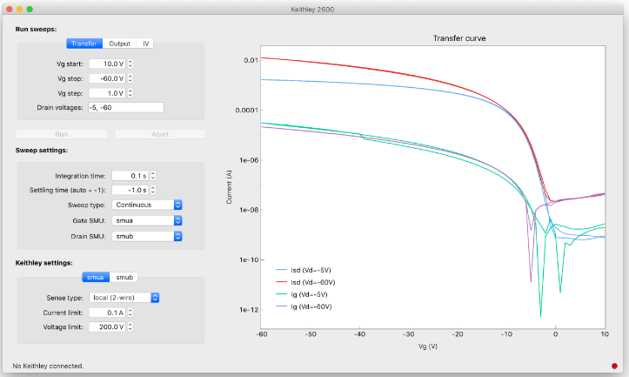
5. Aspects techniques
Capture d’écran de l’interface
graphique clonée et lien GitHub
SMU Keithley 2636
https://github.com/OE-FET/keithleygui
Notes:
Démonstration de manipulation de l’étude en cours :
Il n’y a pas d’exemple car l’article du doctorant portant sur ses recherches en triboélectricité n’ont pas encore été publié dans un article officiel. Je n’ai donc pas été autorisée à divulguer ses données non publiées qui sont confidentielles, sans accord.

Slide 12
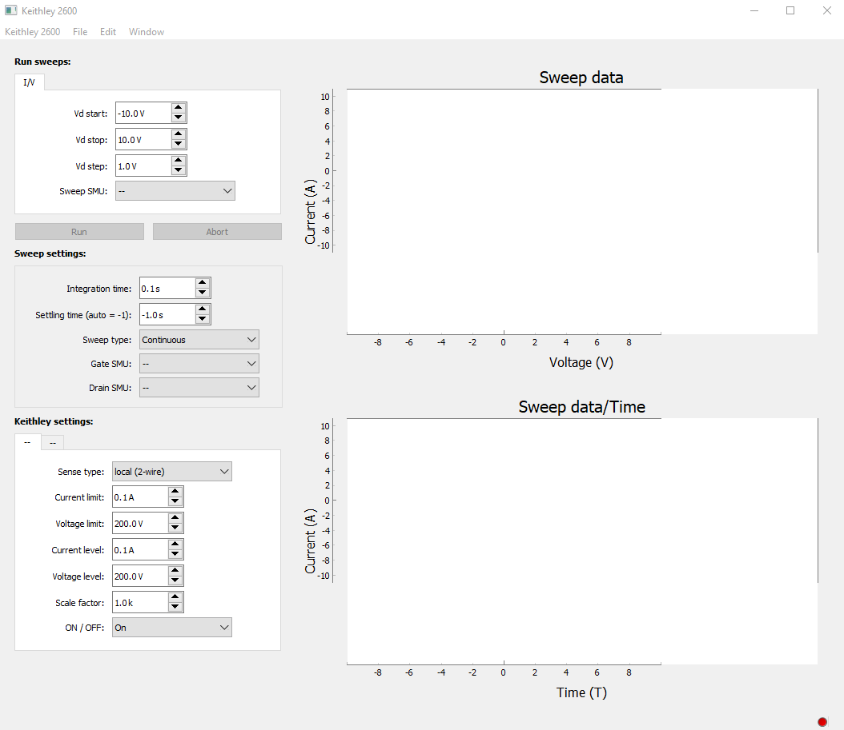
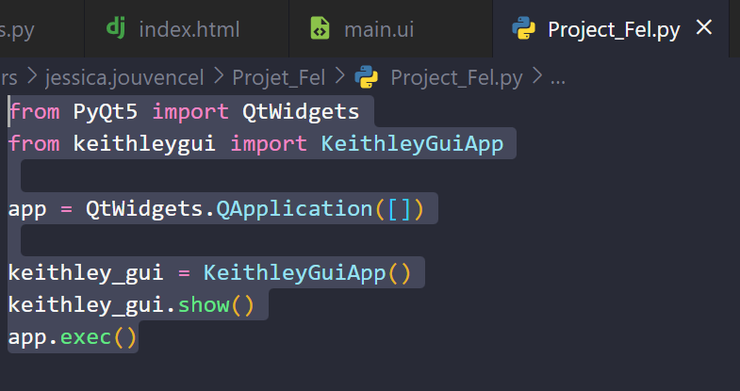
5. Aspects techniques
Interface graphique modifiée:
Caractéristiques
Fichier test Projet_Fel.py
Notes:
KEITHLEYGUI:
Chemin Keithleygui:
C:\Users\jessica.jouvencel\AppData\Local\Packages\PythonSoftwareFoundation.Python.3.9_qbz5n2kfra8p0\LocalCache\local-packages\Python39\site-packages\keithleygui\main.py
Lancer l'interface dans PowerShell:
PS C:\Users\jessica.jouvencel\Projet_Fel> python3.9 Project_Fel.py

Slide 13
5. Aspects techniques
Modifications apportées:
Enlever deux onglets (Output et Transfer)
Enlever un choix (Pulse)
Ajout de boutons :
Current level
Voltage level
Scale factor
ON/OFF
- Ajout de Sweep data/Time

Slide 14
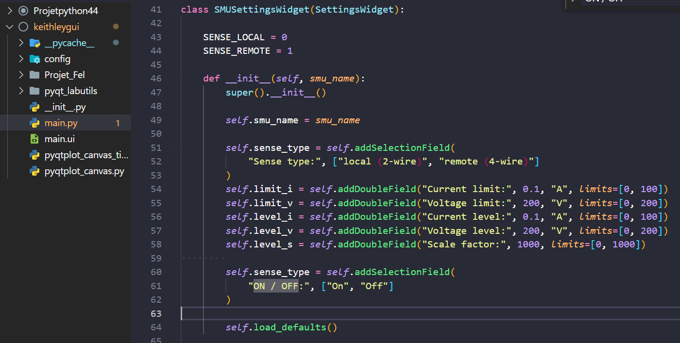
5. Aspects techniques - Code
Modification de titres (Run sweeps, Sweep settings, Keithley settings et de Keithley 2600, File, Edit, Windows via Main.ui
Modifications de la courbe Sweep data via pyqtplot_canvas.py
Modifications de la courbe Sweep data/Time via pyqtplot_canvas_time.py
Autres modifications effectuées via main.py telle que:
Bouton ON / OFF

Slide 15
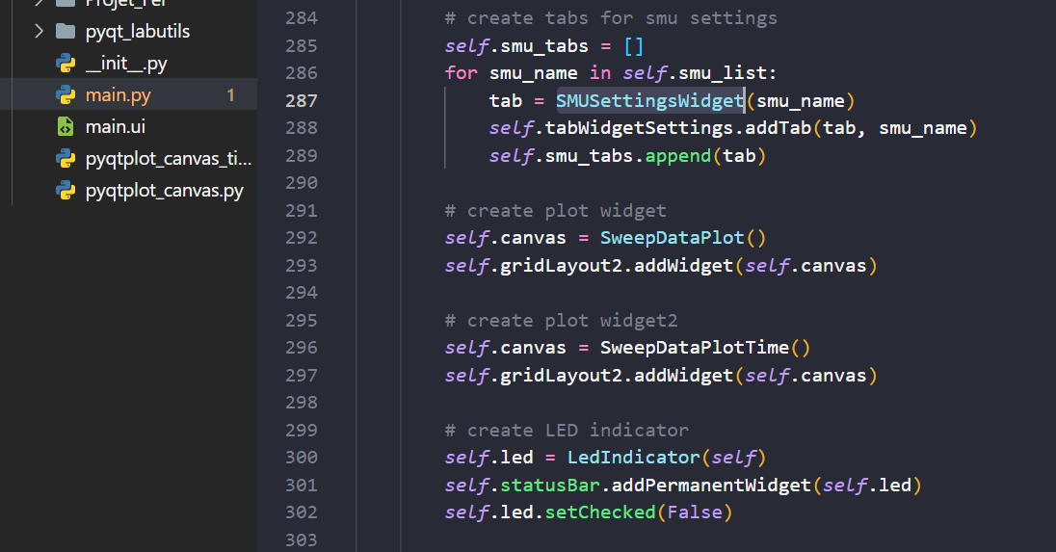
5. Aspects techniques - Code

Slide 16
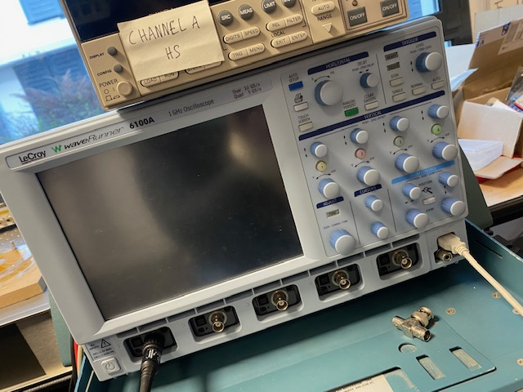
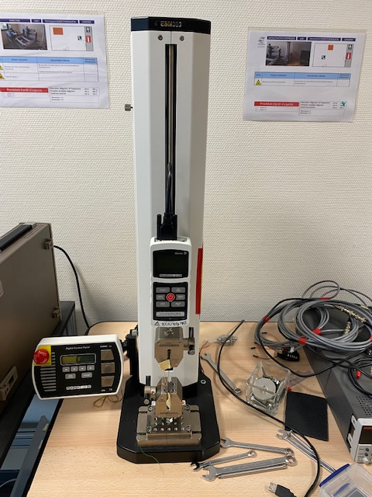
6. Conclusion
Faciliter l’utilisation des bancs de tests du laboratoire.
Réaliser une interface graphique pour un SMU et un oscilloscope.

Slide 17

Remerciement auprès de l’école des Mines de Saint-Étienne :
Elias Kharbouche, Lionel Fliegans et Marc Ramuz qui m’ont donnée la chance de faire partie de ce projet.
Remerciement auprès d’Epitech:
Nicolas Brière, Enzo Scaduto et toute l’équipe d’Epitech Marseille de m’avoir épaulé tout au long de ma reconversion professionnelle.

